Slide 1

PHÒNG GIÁO DỤC ĐÀO TẠO QUẬN LONG BIÊN
TRƯỜNG MẦM NON TRÀNG AN
LĨNH VỰC: PHÁT TRIỂN NHẬN THỨC
Đề tài: Dạy trẻ kỹ năng phòng chống xâm hại
Lứa tuổi: 5- 6 tuổi
Giáo viên: Nguyễn Thị Tâm

Slide 2


Ổn định tổ chức
Hát và vận động bài: Cái mũi

Slide 3
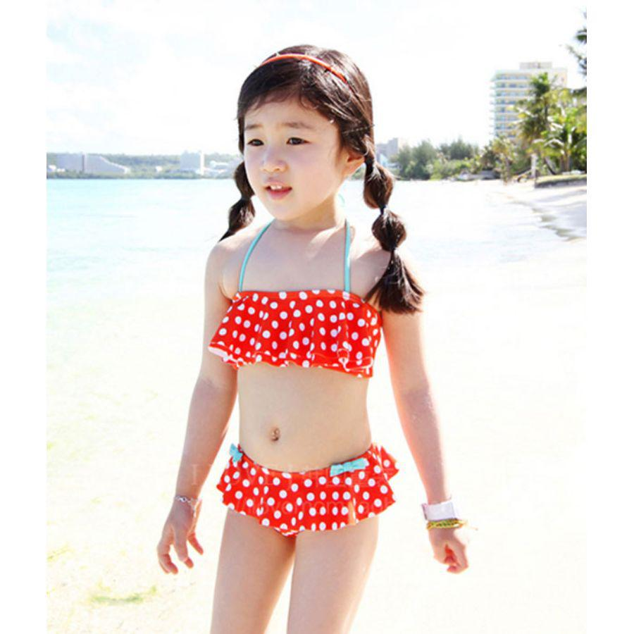
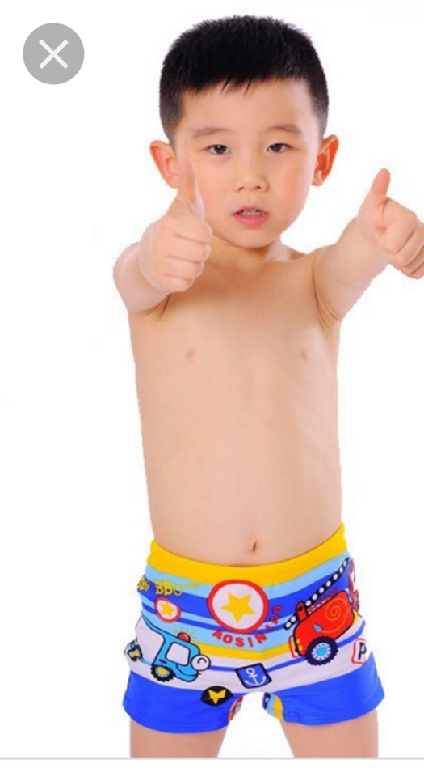

Slide 4
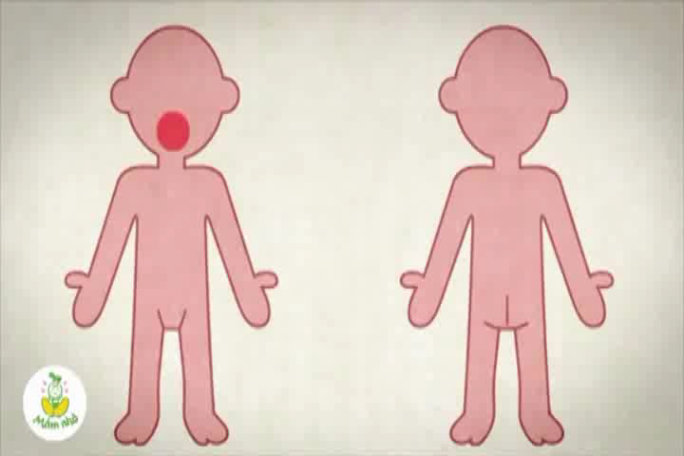
- Vùng nhạy cảm trên cơ thể là những vùng nào?
Vùng nhạy cảm trên cơ thể là: Miệng, ngực, giữa 2 đùi, mông. Là những vùng riêng tư của các con không ai được phép chạm vào và bắt các con chạm vào vùng nhạy cảm, ở lớp giờ đi vệ sinh, giờ ngủ trưa chúng mình không được nhìn vào hay chạm vào vùng riêng tư của bạn…

Slide 5

Tình huống người lại dụ dỗ

Slide 6


Slide 7
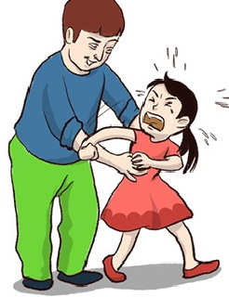
NGƯỜI LẠ CỐ TÌNH SỜ VÀO VÙNG NHẠY CẢM

Slide 8
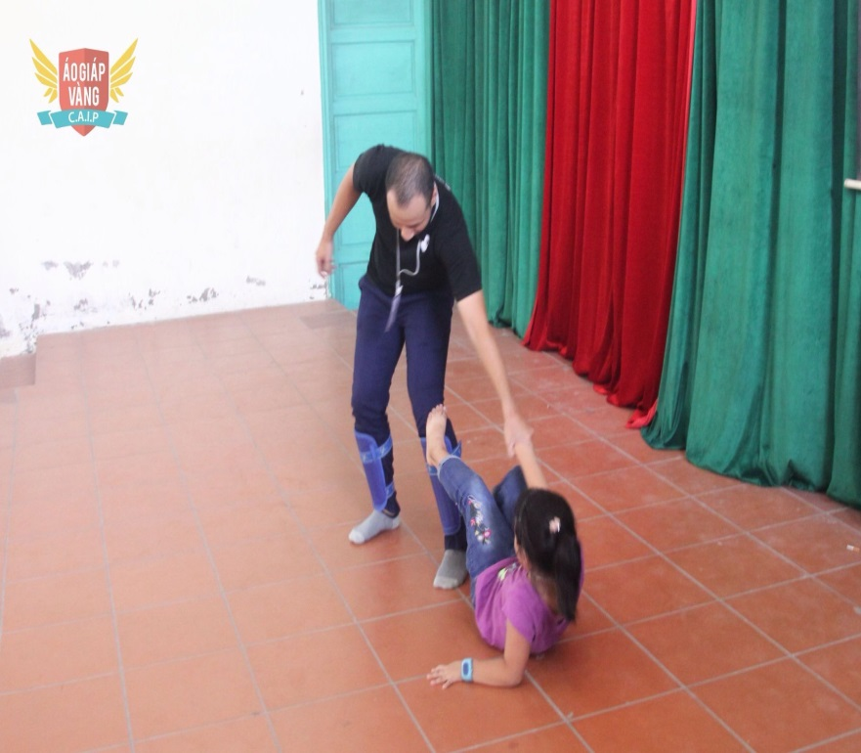
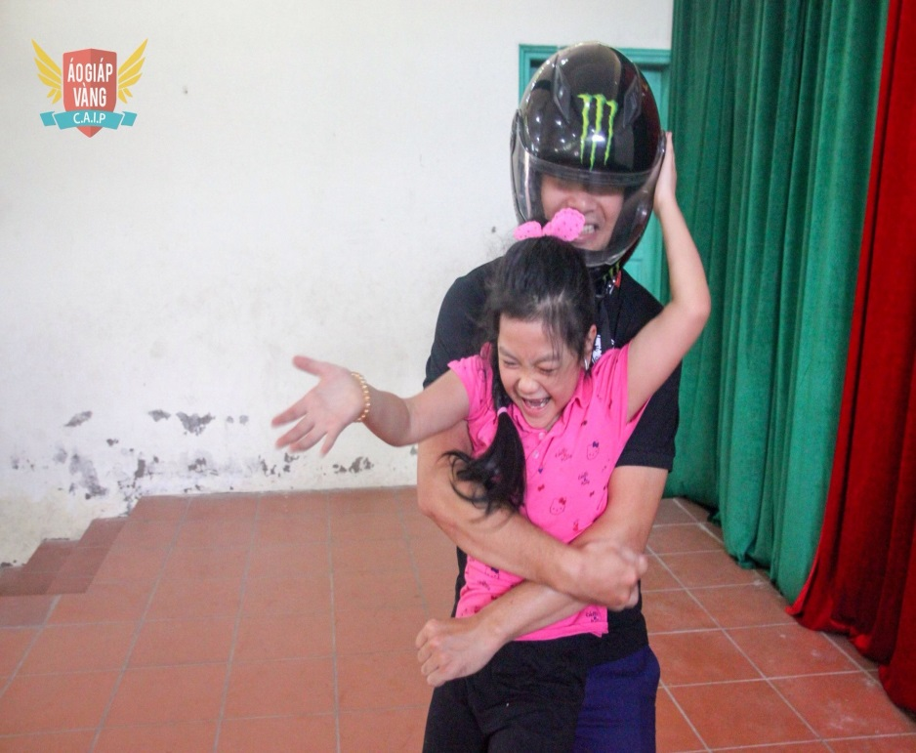
Các con ạ, những người có hành vi như: dụ dỗ bằng cách tặng quà hay cho bánh kẹo, rủ đi chơi, cố tình nhìn, sờ mó, đụng chạm hoặc tấn công vào vùng đồ bơi của các con khiến các con cảm thấy buồn, đau, khó chịu và sợ hãi. Đó chính là những hành vi xâm hại. Và nếu những hành vi như thế xảy ra thì các con cần nhớ
Phải phản đối để bày tỏ sự không hài lòng của mình. Các con có thể cắn hoặc tấn công lại kẻ xấu.

Slide 9
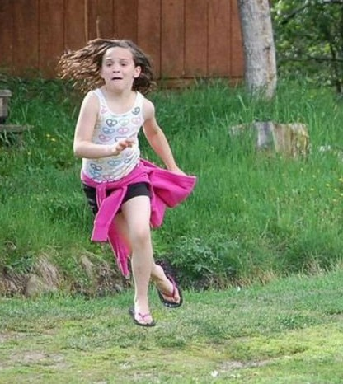
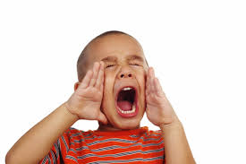
Các con hãy bỏ chạy thật nhanh đến nơi đông hô hoán thật to để mọi người chú ý đến mình.

Slide 10
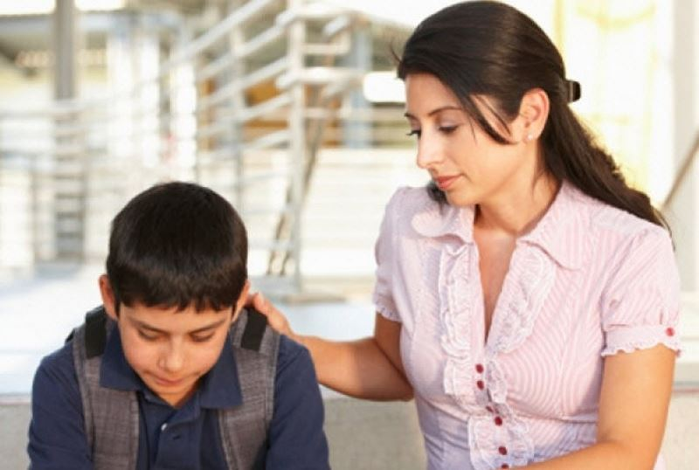
Và hãy kể lại tất cả cho bố mẹ nghe để người lớn kịp thời can thiệp và bảo vệ các con được an toàn hơn.

Slide 11

Dạy trẻ một số kĩ năng bảo vệ
vùng nhạy cảm theo quy tắc 5 ngón tay.

Slide 12


Slide 13


Slide 14

* Các bước phòng chống xâm hại tình dục:
Nếu ai đó cố tình nhìn, nói, đụng chạm vào vùng bí mật của con
hoặc yêu cầu con nhìn và đụng chạm vùng bí mật của họ
thì các con sẽ làm gì?
Bước 1:Phản đối (Nói “Không”, xua tay, cắn, tấn công lại ).
Bước 2:Bỏ chạy (chạy thật nhanh đến nơi đông người, đồng thời hô to để mọi người chú ý đến mình).
Bước 3:Kể lại tất cả câu chuyện mà người xấu đã làm
với con với bố mẹ và những người các con tin cậy để
người lớn kịp thời can thiệp và bảo vệ các con được an
toàn hơn.

Slide 15

Thực hành một số kỹ năng
thoát hiểm

Slide 16

Trò chơi
Bé hiểu biết

Slide 17

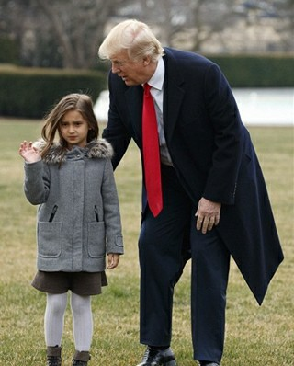

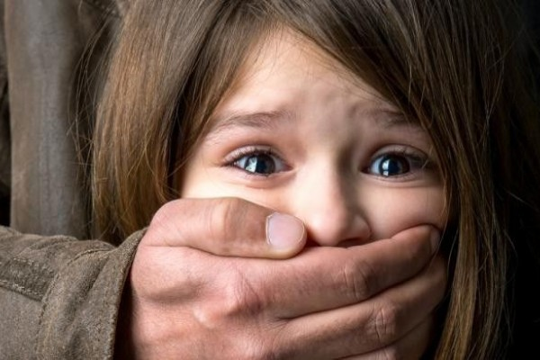
Theo con những người muốn xâm hại vùng đồ bơi của các con thì họ sẽ làm gì?
2
1
3
a. Rủ đi chơi
b. Nhìn và sờ vào vùng đồ bơi
c. Yêu cầu giữ bí mật
d. Cả 3 đáp án trên

Slide 18

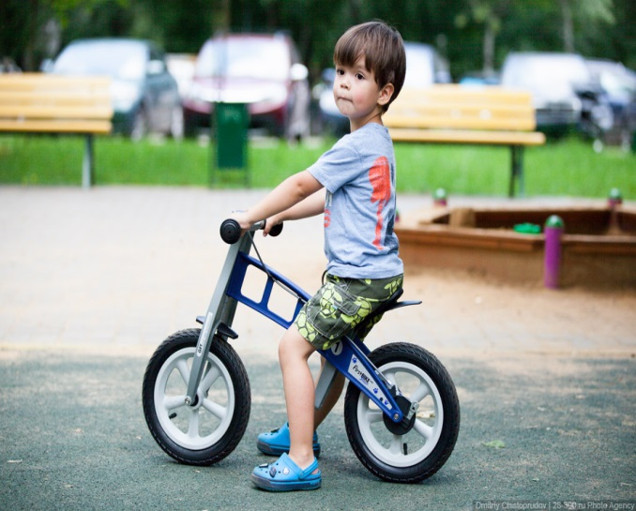

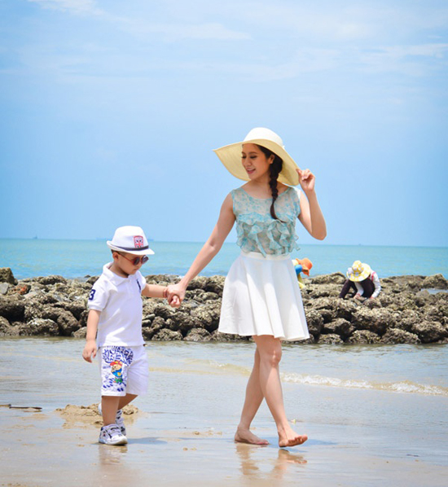
Để đề phòng người khác xâm hại vào vùng đồ bơi của mình, các con sẽ làm gì?
1
2
3
a. Nhận quà của người lạ
b. Tự ý đi chơi một mình
c. Mặc quần áo kín đáo
d. Khi ra ngoài luôn đi cùng người thân

Slide 19




Ai là người được phép sờ vào vùng đồ bơi của con?
1
2
3
a. Khi khám bệnh bác sĩ có thể khám nhưng phải có mẹ ở bên cạnh và được con đồng ý
b. Bạn bè của bố mẹ
d. Ông bà của con
c. Người lạ

Slide 20
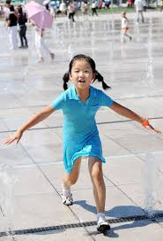


Khi có người đến gần có ý định xấu con sẽ làm gì?
2
1
3
a. Chạy thật nhanh
b. Kêu thật to
c. Đến gần và hỏi
d. Ngồi im không làm gì hết

Slide 21

XIN CHÀO VÀ HẸN GẶP LẠI

